Slide 1
El desarrollo del Capitalismo en el siglo XX
La teoría leninista del imperialismo

Slide 2
El siglo XX abre una nueva época:
Guerras de carácter mundial (1ra GM, 2da GM…¿3ra GM?)
Grandes revoluciones civiles: culturales, sexuales.
Surge el socialismo como un sistema mundial diferente.
El mundo bipolar. Conflicto entre los dos sistemas (Guerra fría)
Se profundiza el desarrollo desigual.
Avanza la revolución industrial (electrónica, energía atómica, nuclear)

Slide 3
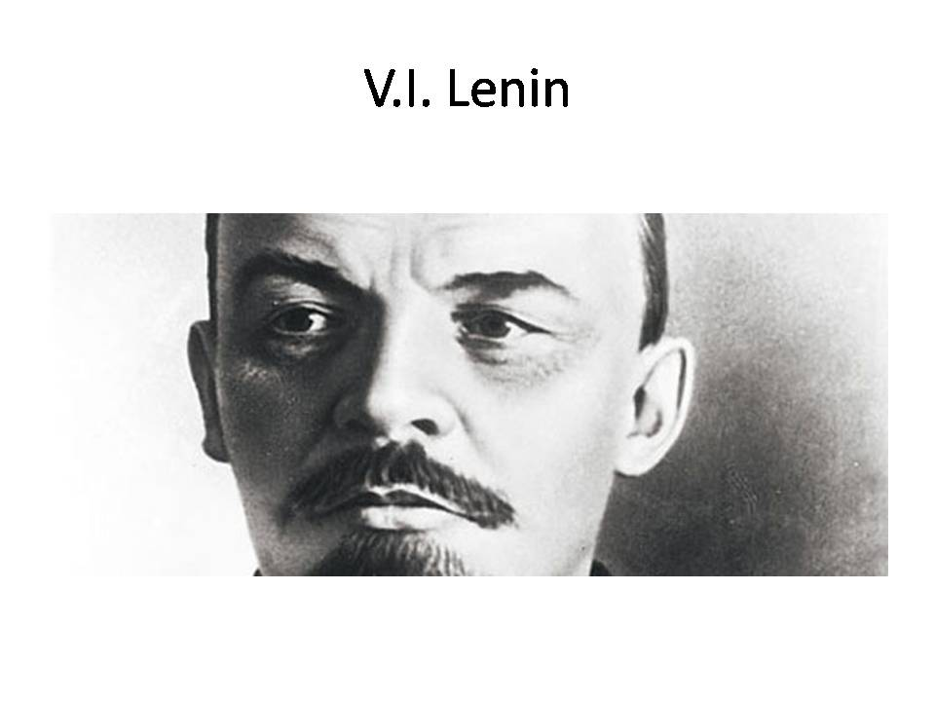
Nueva etapa de desarrollo del capitalismo
Capitalismo monopolista o imperialismo

Slide 4
Rasgos económicos del imperialismo:
Surgimiento de grandes monopolios.
Surgimiento del capital financiero (Fusión del capital industrial y el capital bancario)
Exportación de capitales (en sustitución de la exportación de mercancías)
Reparto económico del mundo (en sustitución del reparto territorial)

Slide 5
Los monopolios :
Son grandes empresas que surgen de la fusión forzada o por acuerdos concertados.
Significan el paso de la libre competencia a la competencia monopolista.
Concentran en sus manos el capital de los sectores económicos más importantes.
Dominan los mercados (la producción, los precios, la competencia, etc).
Obtienen la super-ganancia monopolista.

Slide 6
Influyen en todas las esferas sociales (deciden elecciones, políticas públicas, decisiones gubernamentales, conflictos bélicos, etc)

Slide 7
Principales esferas de influencias en la actualidad:
Tecnología digital: Controlan la publicidad, la navegación, los sistemas operativos, creación de tendencias. Ejemplos
Farmacéutica: controlan la producción y el mercado de medicamentos, la compra de patentes. Ejemplos
Medios de comunicación: plataformas de TV, cine, prensa. Ejemplos

Slide 8
Tipos de monopolios:
Según la forma de organización:
Consorcio
Trust
Cartel

Slide 9
Tipos de monopolios
Multinacionales
Transnacionales
Empresa internacional que cuentan con filiales en diferentes países, pero una sola matriz. Las políticas provienen de esa matriz
Empresa internacional con filiales en diferentes países, donde cada filial mantiene relativa independencia en sus políticas de gestión

Slide 10
Estudio independiente
Investigue la vigencia que tiene en la actualidad el reparto económico del mundo entre los grandes monopolios

